Slide 1
Introdução ao Logisim
Prof. Alberto F. De Souza
LCAD/DI/UFES
sp1@lcad.inf.ufes.br
Apresentação baseada em:
http://www.cburch.com/logisim/docs/2.7/pt/html/guide/tutorial/index.html

Slide 2
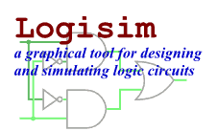
Logisim
Logisim permite projetar e simular circuitos digitais: https://github.com/reds-heig/logisim-evolution
Foi planejado como ferramenta educacional para ajudar você a aprender como os circuitos funcionam

Slide 3
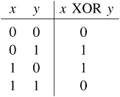
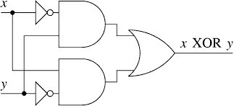
Logisim
Para praticar o uso Logisim, vamos construir um circuito XOR
Poderíamos projetar tal circuito em papel como ao lado
Mas vamos desenhá-lo no Logisim e testá-lo

Slide 4
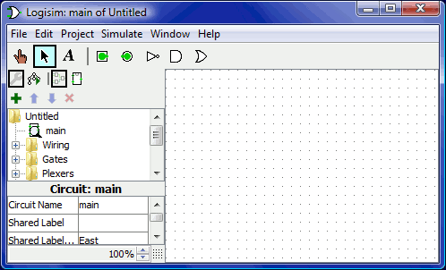
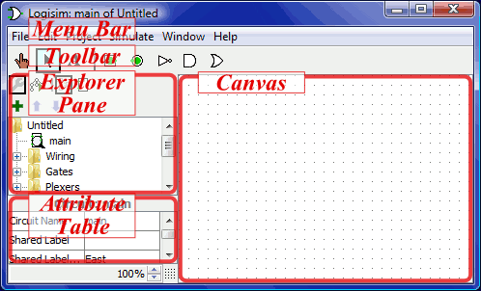
Logisim - Partes
O Logisim é dividido em três partes, chamadas de painel do explorador, tabela de atributos, e área de desenho (ou tela). Acima dessas estarão a barra de menu e a barra de ferramentas

Slide 5
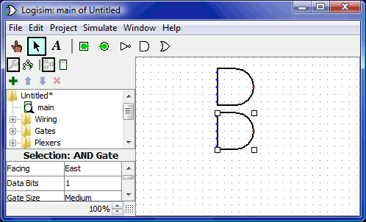
Logisim – Adicionando Componentes
Vamos implementar o circuito ao lado no Logisim
Para isso, clique no componente desejado na barra de ferramentas e, em seguida, na tela para colocar os componentes

Slide 6
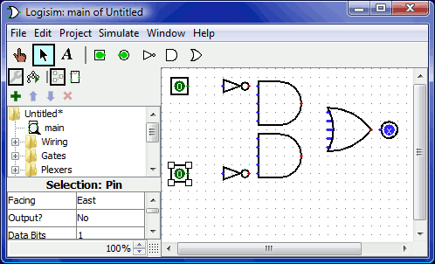
Logisim – Adicionando Entradas e Saídas
Adicione duas entradas e uma saída

Slide 7
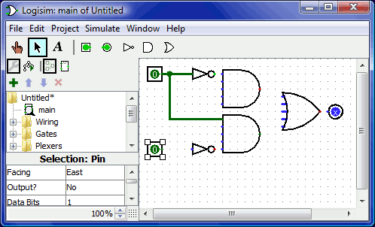
Logisim – Adicionando Conexões
Depois de ter todos os componentes colocados na área de desenho (tela), você estará pronto para começar a adicionar as conexões.
Selecionar a ferramenta Editar ( ).

Slide 8
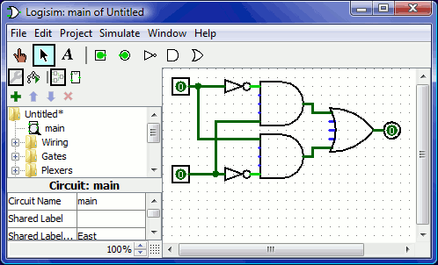
Logisim – Adicionando Conexões
Ao traçar as conexões, você poderá ver alguns fios azuis ou cinzas
O azul no Logisim indicará que o valor naquele ponto é "desconhecido", vermelho também (tipicamente em saídas) e cinza indica que o fio não está conectado a nada
Depois de todos os fios conectados, todas as conexões deverão estar em verde-claro ou escuro

Slide 9
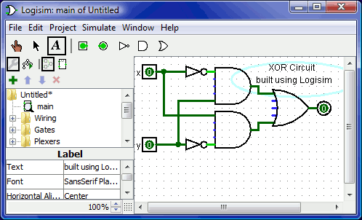
Logisim – Adicionando Texto
Acrescentar texto ao circuito não será necessário para fazê-lo funcionar
Mas permitirá comunicar os propósitos de diferentes partes do seu circuito
Para adicionar texto, selecione a ferramenta de texto ( ).

Slide 10
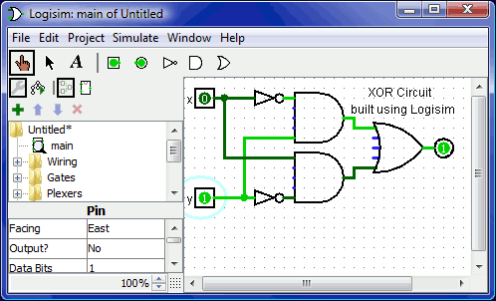
Logisim – Testando seu Circuito
O Logisim já está simulando o circuito com entradas x = 0 e y = 0
Selecione a ferramenta Testar (Poke) ( ) para alterar as entradas
Logisim mostra os valores nos fios marcando-os com a cor verde-claro para indicar um valor 1 ou verde-escuro para indicar um valor 0

Slide 11
Logisim – Painel do Explorador e a Tabela de Atributos

Slide 12
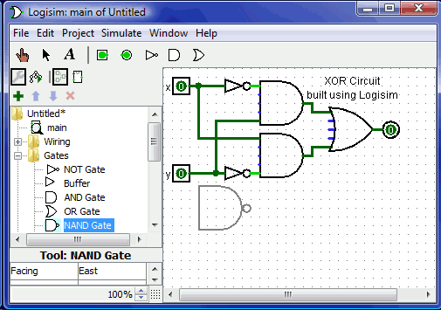
Logisim – Painel do Explorador
O Logisim organiza ferramentas em bibliotecas
Para acessar os componentes de uma biblioteca, dê um duplo clique na pasta correspondente
Clique no componente para selecioná-lo e na tela para colocá-lo
Existem várias bibliotecas tais como: Wiring, Gates, Plexers, Arithmetic, Memory, Input/Output, etc.

Slide 13
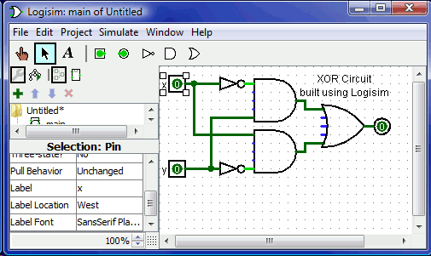
Logisim – Tabela de Atributos
Muitos componentes têm atributos, que são propriedades para configurar como ele se comportará ou aparecerá
Para selecionar quais atributos do componente deseja visualizar, clique no componente usando a ferramenta Editar () (ou o botão direito ou control-click no componente e escolha Show Attributes)
Além disso, poderá manipular um componente através da ferramenta Testar (Poke) () ou da ferramenta Texto (), que irão mostrar diferentes atributos do componente

Slide 14
Logisim – Tabela de Atributos
Cada tipo de componente tem um conjunto diferente de atributos
Para saber o que significam, vá para a documentação pertinente em:
http://www.cburch.com/logisim/docs/2.7/pt/html/libs/index.html

Slide 15
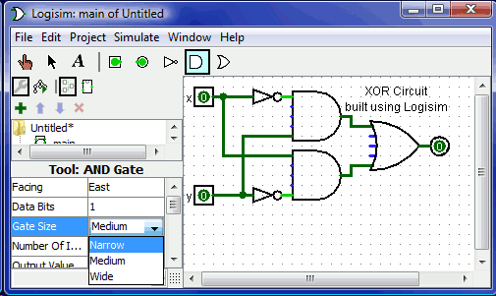
Logisim – Atributos de Ferramenta
Toda ferramenta para a adição de componentes a um circuito também possui um conjunto de atributos, que serão transmitidos aos componentes criados pela ferramenta
Quando você selecionar uma ferramenta, o Logisim vai mudar a tabela de atributos para mostrar aqueles próprios dela
A setas do teclado podem ser usadas para mudar a orientação dos componentes antes de colocá-los na tela

Slide 16
Logisim – Subcircuitos
Como você poderá construir circuitos cada vez mais sofisticados, poderá querer também construir circuitos menores que possam ser usados várias vezes como um módulo embutido em circuitos maiores
No Logisim, um circuito menor que seja usado em outro maior é chamado de subcircuito
Cada projeto Logisim é realmente uma biblioteca de circuitos e subcircuitos
Em sua forma mais simples, cada projeto terá um único circuito (chamado "Principal" por padrão)
Mas é fácil adicionar mais: basta selecionar Adicionar Circuito a partir do menu Project, e digitar qualquer nome
Você poderá reaproveitar, então, o novo circuito que criar

Slide 17
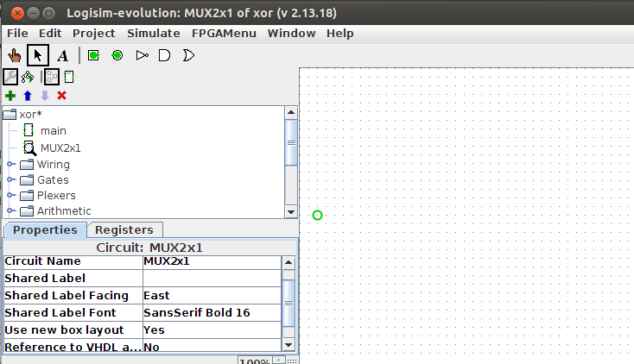
Logisim – Subcircuitos
Suponha que queiramos construir um multiplexador 2:1 com o nome “MUX2x1”
Após adicionar o circuito, a interface do Logisim ficará parecida com a imagem ao lado (note que alguns caracteres não podem ser usados no nome do circuito)
Se você clicar duas vezes no circuito MUX2x1 no painel do explorador, a janela mudará para a edição do circuito MUX2x1

Slide 18
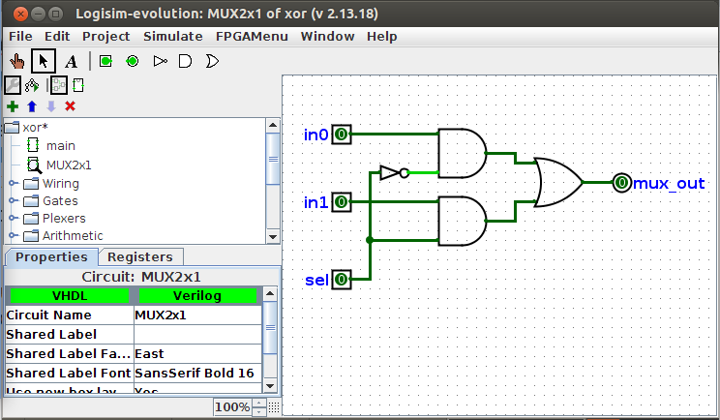
Logisim – Subcircuitos
Após editar o circuito, a interface do Logisim ficará parecida com a imagem ao lado (note que alguns caracteres não podem ser usados)
Suponha que queiramos construir um multiplexador 4x1, utilizando instâncias de nosso multiplexador 2x1
Para isso, criamos um circuito MUX4x1 e adicionamos nele três MUX2x2 clicando no circuito MUX2x1 e, em seguida, na tela

Slide 19
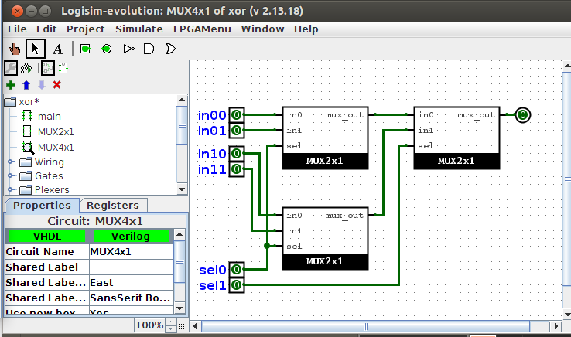
Logisim – Subcircuitos
Após editar o MUX4x2, a interface do Logisim ficará parecida com a imagem ao lado (note que alguns caracteres não podem ser usados)
Você pode editar um circuito que estiver sendo usado como um subcircuito
Contudo, quaisquer alterações nos pinos de um circuito (adição, exclusão ou deslocamento) irá reorganizá-los também naquele que o contiver
Assim, se você alterar os pinos em um circuito, você também terá necessidade de editar qualquer circuito que utilizá-lo como um subcircuito

Slide 20
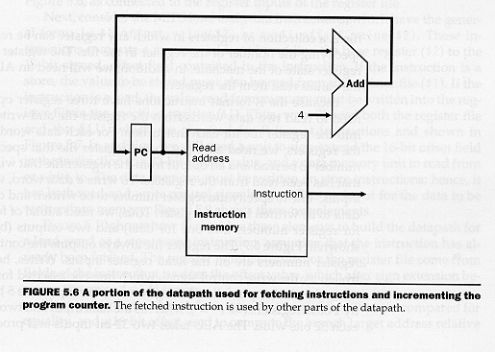
Trabalho 01
Implementar o circuito de busca de um processador MIPS usando o Logisim: https://github.com/reds-heig/logisim-evolution
Os trabalhos podem ser feitos em grupos de até 3 alunos e devem ser enviados para sp1@lcad.inf.ufes.br
O e-mail deve conter o nome completo dos alunos componentes do grupo

